Slide 2
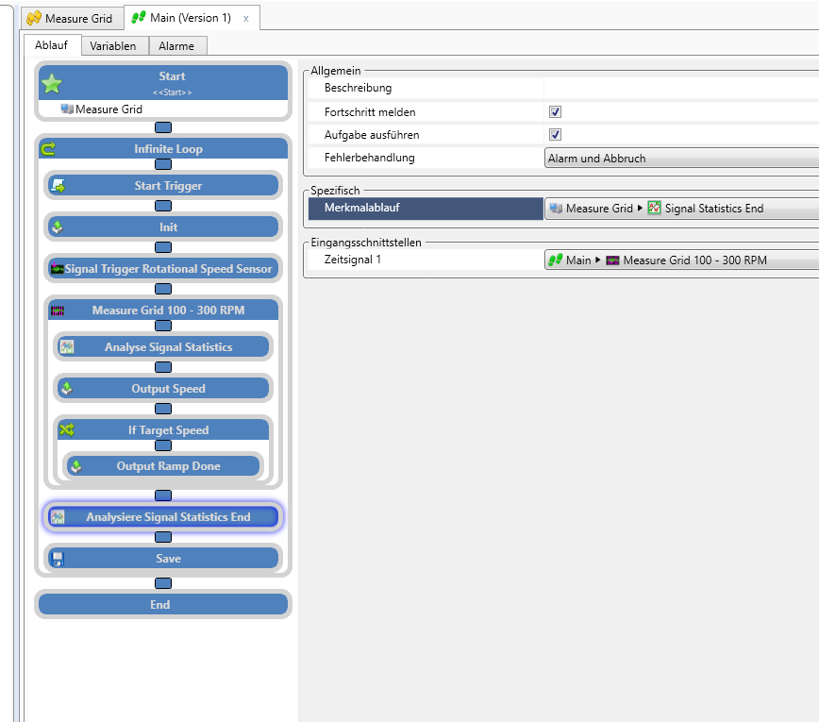
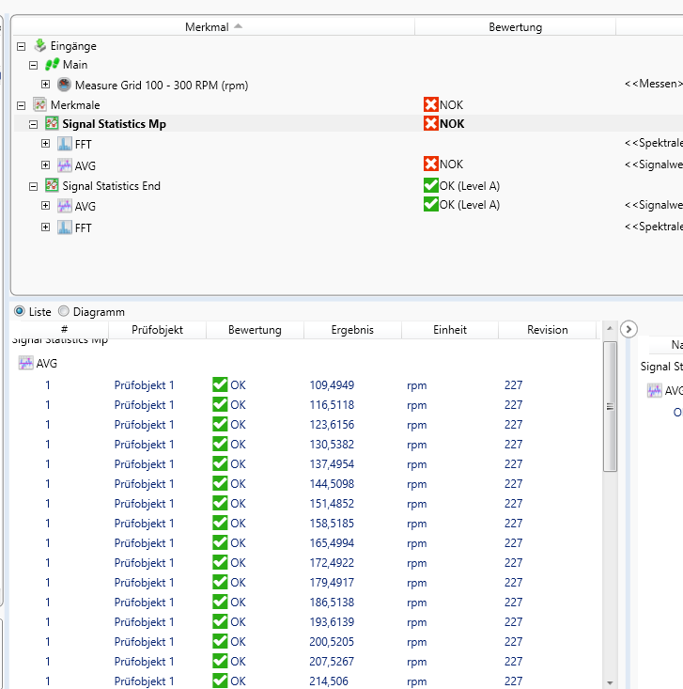

Alle Messergebnisse im Messpunkt
Nur ein Messergebnis mit Gesamtsignal
Alle Messpunkt-Ergebnisse
Messablauf wird unterbrochen, wenn eine bestimmte Drehzahl erreicht ist

